Slide 1
Dagens program
9.00-9.10 Præsentation og afgrænsning
9.10-9.40 CVI’ens mange ansigter
9.40-10.00 Hvordan er vi opmærksomme på CVI, når vi møder nye – aktivitet
10.00-10.30 Pause
10.30-10.55 Hvordan målretter vi vores udredning og indsats
10.55-11.15 Hvad gør I – aktivitet
11.15-11.30 Hvordan sikrer vi, at indsatsen implementeres
Hvad gør vi for at sikre, at tidligere indsatser overleveres og at eksisterende viden anvendes?
11.25-11.30 opsamling og afrunding

Slide 2
CVI’ens mange ansigter
Hvad oplever vi af variation
Hvornår har man CVI? (Periventricular leukomalacia PVL)
Kan personer med CP have CVI?

Slide 3
Måder at teste og beskrive CVI
Fokus mod forskellige niveauer af CVI
Gordon Dutton
Christine Roman-Lantzy
TVPS-4

Slide 4
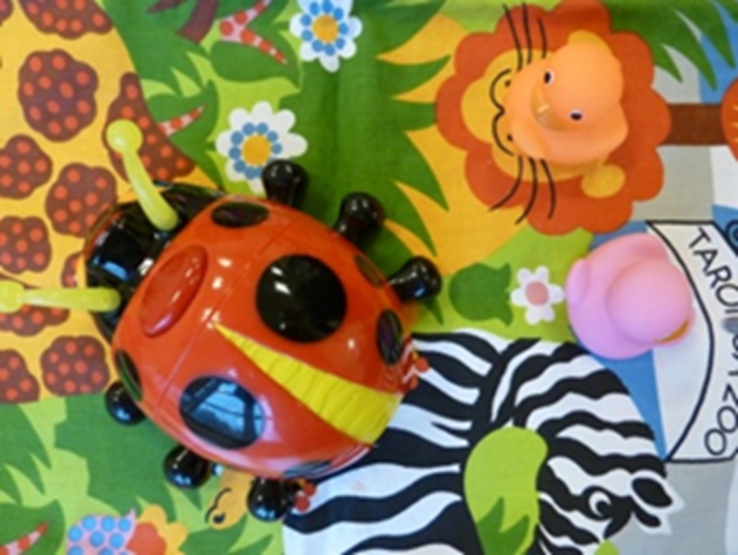
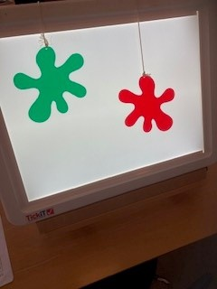
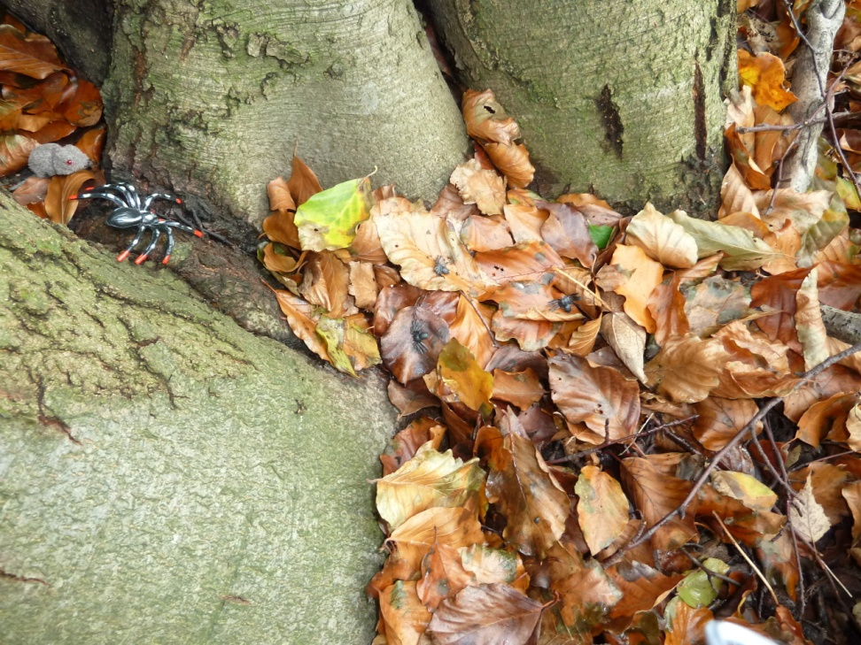
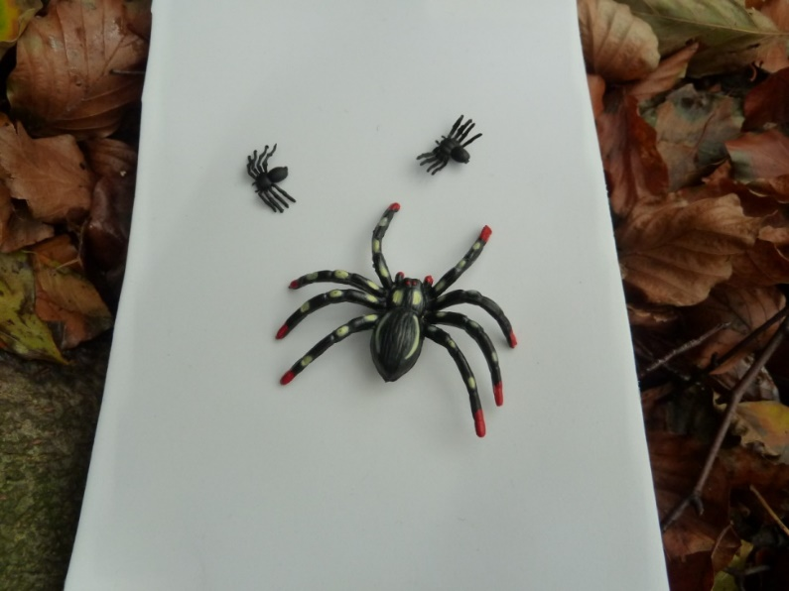
Christine Roman Lantzy
Gordon Dutton
Farver
Bevægelse
Latenstid
Kompleksitet
Lyskiggeri
Foretrukket synsfeltområde
Visuel nyhedsværdi
Atypiske visuelle reflekser
Afstandssyn
Problemer med at holde visuelt fokus, når der rækkes ud.
Synsfeltdefekter eller nedsat opmærksomhed til højre eller til venstre?
Se ting i bevægelse
Hvis synsindtrykket er sammensat
Hvis synet skal styre bevægelsen
Hvis der er problemer med synsmæssig uopmærksomhed

Slide 5
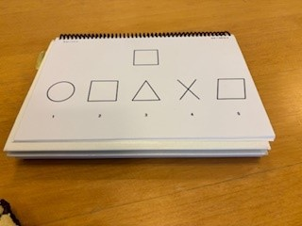
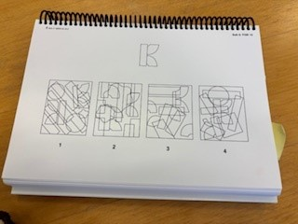
Test TVPS-4
Visuel diskrimination (opdage forskellige og ligheder)
Visual Hukommelse (huske visuelle detaljer)
rumlige relationer (objekter i rummet, hvordan de er placeret )
Samme figur (genkende former, kan være større, retningsskift)
Sekventiel hukommelse, fotografisk hukommelse (Genkende rækkefølge )
Figur-grund (finde skjult figur)
Visuel lukning (evnen til at genkende hele figur)

Slide 6
CVI-adfærd
Bruger ikke sit syn når vedkommende går på trapper
Opdager ikke kantsten og kommer til at snuble over dem
Svært ved at finde begyndelsen en linje eller det næste ord
Kan støde ind i dørkarme og halvåbne døre
Svært ved at få øje på ting der bevæger sig hurtigt
Svært ved at følge cursoren på en skærm
Svært ved at aflæse ansigtsudtryk

Slide 7
CVI-Obs
Bruger sit syn anderledes end man ville forvente?
Slukker for opmærksomheden i store forsamlinger eller på travle steder?
Ser bedre på nogle tidspunkter og dårligere på andre?
Bruger sit syn bedre derhjemme end andre steder?
Det tager længere tid at finde noget, du viser ham/hende, end du ville forvente?

Slide 8
Cvi – video … Gordon Dutton
Det er en video om CVI og sensorisk påvirkning, der pædagogisk forklarer, hvad der sker ved sensorisk overbelastning.
https://vimeo.com/923502001

Slide 9
Videoklip med cvi –
What is CVI? The story of Christy, Floris and Bertine (English virsion) (youtube.com)

Slide 10
Pia er 18 år
Født i uge 28+4
Vægt 1140
Ser 1,0
Problemer når der sker meget på samme tid fx i et lokale
Altid fat i mors arm når de er ude
Ser altid ned når de gå ude
God til dansk men matematikken driller
Der er ikke tegn på visuel neglekt
Blødning i hjernen da hun er 1 uge
Tvps-4
Visuel hukommelse, samme figur på næste side
Samme figur, større eller mindre
Sekventiel hukommelse, fotografisk hukommelse, at finde en form der kan være skjult
Figur-grund Du skal finde en figur, den kan nogle gange være den drejet og den kan have en anden størrelse

Slide 11
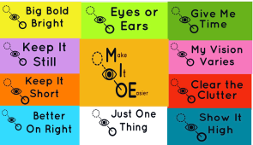
Hvordan er vi opmærksomme på CVI, når vi møder nye

Slide 12
10.00 – 10.30

Slide 13
Hvordan målretter vi vores udredning og indsats?
Henvendelse
Indhentning af øjenoplysninger
Gennemgang af eksisterende journal
Observationsskema fremsendes
Besøg hos borger sammen med personale/pårørende
- ofte kort møde med personale før og efter mødet med borgeren
Observation, samtale, test og evt. afprøvning
Planlægning af indsats i samarbejde med personale og pårørende
Afklaring af synskonsulentens rolle fremadrettet
Notat/rapport vedr. forløb og indsats, så informationerne er tilgængelige for personalet
Evt. opfølgning

Slide 14
Hvordan målretter vi vores udredning og indsats?
OBSERVATIONSSKEMA VEDRØRENDE SYN:
Det kan være meget vanskeligt at opdage, om en udviklingshæmmet person har nedsat syn, især fordi forventningerne til denne gruppe er små. Særlig vanskeligt er det, hvis personerne ikke kan fortælle, hvad de ser, altså mangler talesprog, eller hvis de ikke kan gå rundt alene, altså hvis de sidder i kørestol. Har man en mistanke om, at der er ændringer i synsfunktionen, er det sikreste er at få øjenlægen eller optometristen/optikeren til at måle synsstyrken. I særlige tilfælde kan det også være relevant at få synskonsulenten til at foretage en synsscreening og beskrive personens synsfunktion. Nedenstående skema kan hjælpe til at rette jeres fokus på, hvad det er, I undrer jer over i fht. personens synsfunktion samtidig med, at det giver mig en god mulighed for at målrette min indsats efterfølgende.
Navn og cpr
Er personen tilset af øjenlæge? Hvis ja – hvilken og dato for sidste undersøgelse
Kontaktpersoner – navn og telefonnummer: (bosted, aktivitetstilbud, pårørende, værge ect.)
Har personen brille? Hvis ja – bruges brillen og hvor gammel er den?
Baggrund for henvendelse
Kort beskrivelse af borgers generelle funktionsniveau – både fysisk, kognitivt, socialt og kommunikativ
Beskrivelse af de synsmæssige udfordringer i dagligdagen – gerne med inspiration fra opmærksomhedsfelter beskrevet på side 3
Har borger ændret adfærd i den seneste tid – hvis ja – beskriv kort

Slide 15
Tegn på synsnedsættelse
ØJNENES UDSEENDE
Ingen eller ganske små øjne
Vandrende øjenbevægelser
Øjenuro (nystagmus)
Øjnene knibes sammen
Skelen
Uklare hornhinder
Øjne uden pupiller
Lodrette pupiller
Grå eller hvide pupiller
ADFÆRD HOS PERSONER MED NEDSAT SYN
Personen...
gnider sig ofte i øjet
sidder og kikker på lys eller kikker op i solen
vipper med fingrene foran øjet
rokker med hovedet – især personer med øjensitren (nystagmus)
rokker med hele kroppen – især personer med meget dårligt syn
misser mod lyset eller skygger for øjnene med hånden
foretrækker dunkle steder
foretrækker meget lyse steder
undgår nærarbejde
foretrækker klare farver frem for pastelfarver
sidder med hovedet på skrå
farer sammen – bliver bange – ved pludselig lyd eller pludselig berøring
holder kroppen helt stiv
ophører med tegn til tale eller kan ikke lære det.

Slide 16
Tegn på synsnedsættelse
ADFÆRD UNDER GANG
Personen...
braser ind i møbler, legetøj på gulvet, døre og lignende
er bange for at gå alene eller vil holde i hånden
har svært ved at vurdere afstand
virker klodset
har svært ved at skifte fra lyse til dunkle steder
har svært ved at se trin, kantstene og genstande på gulvet
føler sig frem med fødderne, når han går på trapper
bliver let væk og kan ikke finde tilbage.
ADFÆRD OVER FOR ANDRE
Personen...
genkender først andre, når de taler, eller når de går rundt
har ingen øjenkontakt
støder ind i andre, især personer med mørkt tøj
kan ikke fortælle om omgivelserne.
ADFÆRD OVER FOR TING
Personen...
tager alting tæt op til øjet
kikker skråt eller skæver mod genstande (skæv fiksation)
foretrækker god kontrast
opdager ting i bevægelse bedre end ting i ro – eller opdager tværtimod bedre genstande i ro end i bevægelse

Slide 17
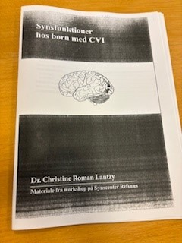
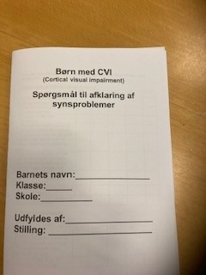
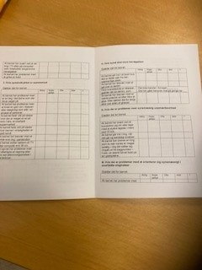
Hvordan målretter vi vores udredning og indsats?
Gordon duttons skema
Christines skema
TVPS-4

Slide 18
Martin – 33 år Exotropi og exoftalmus myopi vod: 0,2 Vos: 0,3
Er mentalt retarderet i middelsvær grad
Har svær angst
Scheuermanns sygdom
Har voldelig og udadreagerende adfærd
Kan kommunikere verbalt, har fin motorik og kan genkende bogstaver og læse lette tekster
Personalet ønsker forståelse for synets betydning i forhold til Martins samlede adfærd
Samtale med pædagog
Observationsskema
Besøg på bostedet og i Martins lejlighed
Kort samtale med Martin
Gennemgang og analyse af indhentet materiale
Efterfølgende samtale med personalet med fokus på:
- De oculære betingelser
- struktur, orden og genkendelighed
- mindsket komplexitet
- kommunikative overvejelser
- belysning

Slide 19
1-3-mange
Spørgsmål 1 Hvad gør du helt konkret, når du møder nye borgere, i forhold til at afklare, om der er CVI?
Spørgsmål 2 Hvordan planlægger du din indsats til voksne med CVI og hvordan samarbejder du med fagpersonale og pårørende?

Slide 20
Hvordan sikrer vi, at indsatsen implementeres?

Slide 21
Hvad gør vi for at sikre, at tidligere indsatser overleveres og at eksisterende viden anvendes?

Slide 22
Opsamling og afrunding Tak for i dag

